Slide 1
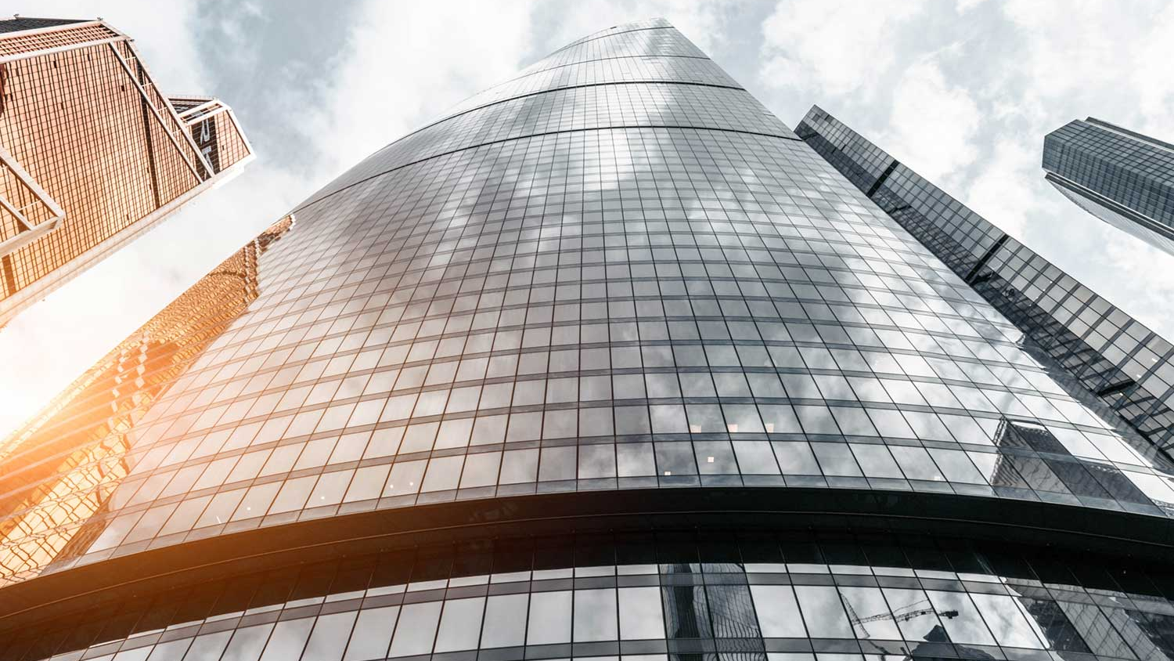
ГАЙД ПО ВЕДЕНИЮ INSTAGRAM ДЛЯ КОНДИТЕРОВ
Автор: @ANNA.LENDING
8-916-159-71-30
annawork3691@gmail.com
http://sites.by.anna.tilda.ws/

Slide 2



Хочешь так?
А Я ЗНАЮ КАК ЭТОГО ДОСТИЧЬ!
Сейчас это кажется абсолютно нереальным и абсурдным, но буквально через полгода ты увидишь, как еще недавно бесперспективный бизнес, превращается в прибыльный, который можно смело передать по наследству!
ПОСТОЯННАЯ КЛИЕНТСКАЯ БАЗА И ОЧЕРЕДЬ НА ПОЛ ГОДА ВПЕРЕД
СТАБИЛЬНЫЙ ЕЖЕМЕСЯЧНЫЙ ДОХОД, ПРЕВЫШАЮЩИЙ 200 000руб.
СОБСТВЕННАЯ КОНДИТЕРСКАЯ В ЦЕНТРЕ ГОРОДА

Slide 3
1 шаг: развитие твоего бизнеса в instagram

Slide 4


Прямо сейчас Сделай это ->
Переведи свой профиль на бизнес аккаунт (сфера «Товары/услуги»)
Удали все личные или не очень качественные фото
И читай до конца;)

Slide 5
Шапка профиля
Что должно быть в шапке профиля?
Имя: определите слова лучше всего описывающие вашу деятельность и используйте их в графе «Имя», разнообразьте яркими смайликами по теме
НАПРИМЕР: Торты|Капкейки| Трайфлы
КОНДИТЕР ЕЛЕНА
ЗАЧЕМ? Чтобы потенциальным клиентам легче было найти вас в Instagram по ключевым словам
Описание: список предлагаемых товаров, за сколько дней нужно делать заказ, есть ли доставка и самовывоз и как с вами связаться
ЗАЧЕМ? Для удобства потенциальных клиентов и экономии своего и их времени.
Чтобы с первого взгляда было понятно, какие десерты вы печете и сможете ли вы доставить торт ко времени прямо на праздник, если ее все устраивает ей нужна информация за сколько делать заказ и как с вами связаться, а вы позволяете быстро найти ответы на эти вопросы в шапке профиля, а не ждать пол дня ответа в Директ.

Slide 6
Шапка профиля
Что должно быть в шапке профиля?
Ссылка: необходимо вставить туда мультиссылку с кнопками для быстрой связи в мессенджерах, с прайс-листом и возможностью там же заказать десерт
ЗАЧЕМ? Для удобства клиентов и экономии времени
Вся информация граммотно структурирована по страницам, есть простая форма для заказа со всеми видами ваших десертов и начинок. А если возникли вопросы, клиент просто нажимает на кнопку и пишет напрямую вам в мессенжер.
Ну и вам бонус, что не нужно вносить ежемесячную абонентскую плату!
Пример мультиссылки: http://multi.cond.tilda.ws
Геолокация: достаточно указать город и район
ЗАЧЕМ? Чтобы клиенту из Новосибирска сразу было понятно, что вы в Москве и доставить десерт ему вы не сможете

Slide 7
публикации
Как часто нужно публиковать посты?
Первые 15-20шт каждый день или через день, дальше 2-3 раза в неделю.
О чем писать кроме примеров десертов?
9 июня День друзей, расскажите как дети/друзья помогают вам, предложите порадовать себя и близких вкуснейшими десертами
Расскажите об условиях доставки и самовывоза
Расскажите о начинках, на какой торт из детства похожа каждая начинка, опишите их вкус, так чтобы слюньки потекли и захотелось заказать
Объясните, что такое муссовый торт (или трайфлы), расскажите технику приготовления, чем отличается от бисквитного торта
Топ фильмов о сладком, посмотрев которые сразу захотелось бы съесть чего-то вкусненького и предложите свои десерты
Объясните разницу между кремами, опишите их вкус и из чего они делаются
Расскажите о вариантах декора торта
Сообщите, что все торты качественно упаковываются и будут доставленны в целости и сохранности

Slide 8
публикации
Как правильно описать десерт в посте?
Сделайте шаблон:
Название
По какому поводу и кому вы готовили этот десерт
Начинка
Вес
Из чего декор
Стоимость
Призыв заказать торт себе и близким

Slide 9
публикации
Что делать если заказов нет, а публиковаться надо?
В интернете найдите красивое фото десерта, который вы можете сделать и предложите его в качестве примера для заказа
*скоро у меня в профиле вы найдете пост про лучшие, а главное БЕСПЛАТНЫЕ фотостоки

Slide 10
Сторис
Какие подборки сторис точно должны быть у вас в профиле?
Прайс-лист
Доставка+ самовывоз
Начинки
Примеры тортов
Примеры капкейков
Акции
Разрезы
Отзывы
Рабочее место
Упаковка десертов
Читайте Чек-лист «Идеи для сторис» у меня на сайте в разделе материалы;)
Если вы не умеете делать залипательные, анимированные сторис с музыкой, я могу вам с этим помочь

Slide 11
2 шаг: привлечение подписчиков и целевой аудитории

Slide 12
Как это сделать->
Тут 2 варианта:
либо ручной масфоловинг на вашу целевую аудиторию
(более сложный и длительный процесс, если будете делать это самостоятельно, то нужно соблюдать лимиты, иначе вас заблокируют)
либо запуск таргетированной рекламы
(быстрый и эффективный способ, если найти хорошего специалиста)

Slide 13
3 шаг: развитие твоего бизнеса в сети интернет

Slide 14
ДЛЯ этого необходимо сделать это->
Закажи у меня сайт на Tilda и его SEO-продвижение в поисковых системах

Slide 15

Дайте угадаю, сейчас вы задумались насколько это все сложно, долго и у вас просто нет на это времени!
Если я угадала, то позвольте вам помочь ☺
У меня есть программа по редизайну аккаунта в Instagram «Дизайнерский ответ»!
Вы передаете мне свой профиль на все время программы, я преображаю его, а вы только отвечаете на сообщения, комментарии и делаете вкуснейшие десерты!
Длительность программы от 2 до 4 недель (по вашему выбору)
После этого вам останется только привлекать все больше клиентов и радовать их вкуснейшими десертами!
Подробнее о программе: http://sites.by.anna.tilda.ws/programm

